Slide 1
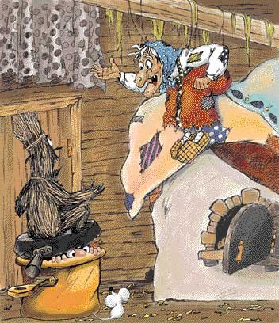
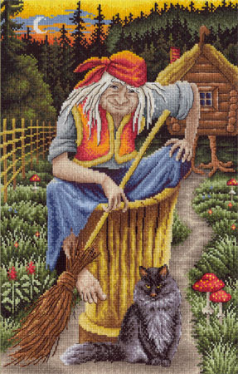
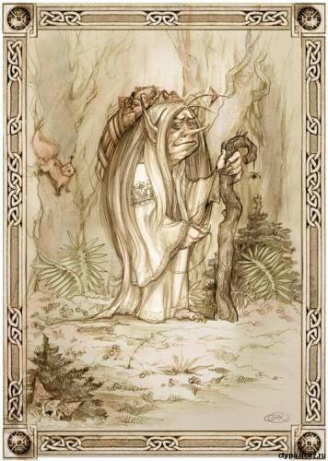
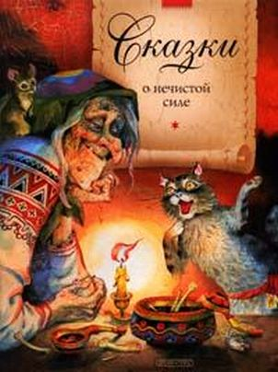
Образ Бабы Яги в фольклоре.

Slide 2
Содержание:
Образ Бабы Яги.
О происхождении Бабы Яги.
Возраст Бабы Яги.
Семейное положение.
Хранительница народной мудрости.
Приметы Бабы Яги.
Заговоры и заклинания.
Послесловие.

Slide 3
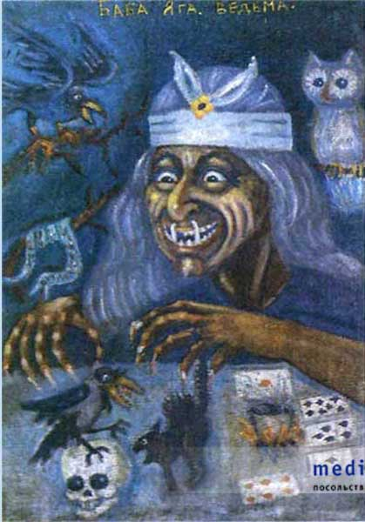
Образ Бабы Яги.
Ба́ба-Яга́ — популярный персонаж фольклора у славян, старуха, наделённая магической силой, ведунья. По своим свойствам ближе всего к ведьме. Внешне Баба Яга - это безобразная сгорбленная старуха c длинными лохмами нечесаных волос, с длинным, синим, сопливым носом крючком, с одной костяной или золотой ногой. Ее огромные железные груди болтаются до пояса и ниже. Одета Баба в одну рубаху без опояски. Глаза Яги горят красными сполохами. Кости у нее местами выходят наружу из-под тела. У Бабы Яги костлявые руки и острые железные зубы.

Slide 4
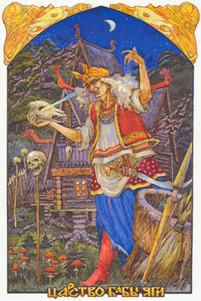
Баба Яга живет в дремучем лесу или на болоте, в "избушке на курьих ножках". Окружает избушку забор из человеческих костей с черепами на столбах. На воротах вереями служат - ноги, вместо запора - руки. Вместо замка - челюсть с острыми зубами. Избушка Бабы Яги может поворачиваться вокруг оси, но в основном она обращена к лесу передом. Чтобы попасть в избушку, герою необходимо произнести заклинание: "Встань по старому, как мать поставила! К лесу задом, ко мне передом".

Slide 5
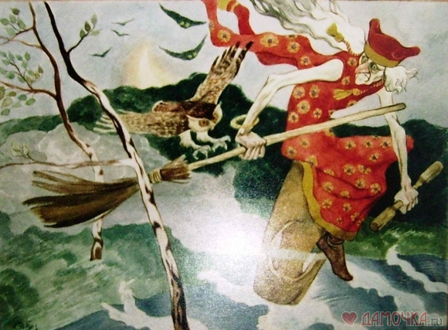
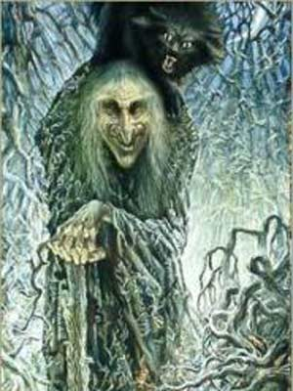
Баба Яга ездит или летает по воздуху в железной, каменной или огненной ступе, погоняет пестом или клюкою, помелом след заметает. Во время поезда Бабы Яги воют ветры, стонет земля, скот ревет, трещат и гнутся вековые деревья.
Старуха проводит большую часть времени сидя на печи, прядет кудель, ткет холсты. Баба Яга любит загадывать загадки и разрешать их. Она чует присутствие человека и при встрече восклицает: "фу-фу! доселева русского духа видом не видано, слыхом не слыхано, а ныне русской дух в очью проявляется!" или: "что это русским духом пахнет". Бабе Яге служат черные коты, вороны, змеи. Она знает язык животных и растений.

Slide 6
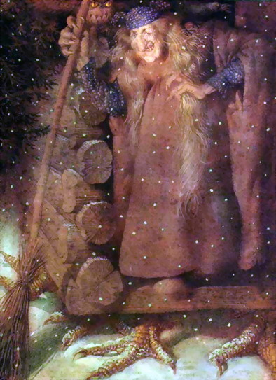
Живет Баба Яга со своими дочерьми. Иногда Баба бывает предрасположена к герою и хлебосольно встречает, а потом задает задание или службу. Часто задание состоит в охране кобылиц Бабы Яги, в которых превращаются ее дочери. В награду Яга одаривает волшебными вещами: огнедышащий, быстроногий конь; меч - самосек; гусли - самогуды; сапоги - скороходы; ковер - самолет; клубок, указывающий дорогу.

Slide 7
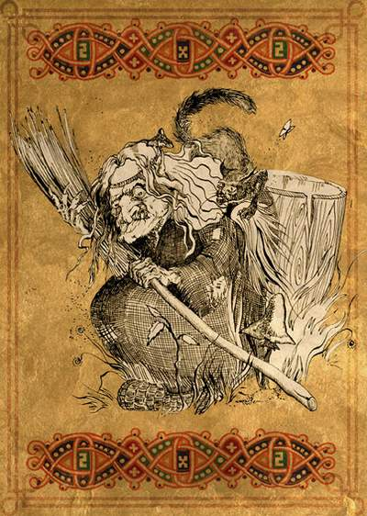
О происхождении Бабы Яги
Баба Яга – одно из самых известных и самых таинственных существ на земле. Есть несколько версий о ее происхождении.

Slide 8
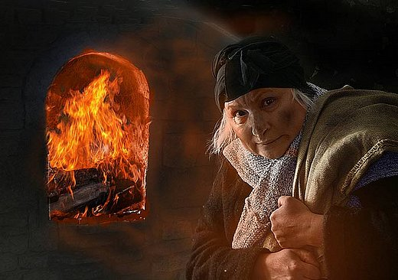
I. По некоторым сведениям, имя свое она получила от старинного слова ягать, что значит кричать, шуметь, бушевать, ругаться. Одни ученые считают Ягу злой ведьмой, колдуньей. Другие величают ее древнеславянской богиней, хозяйкой леса и зверей, охраняющей ход в потусторонний мир. Но есть и другие мнения.

Slide 9
II. Существует версия, что имя Яги произошло от слова йог, и сама она из Индии. Характерна такая деталь: в избушке Бабы Яги три пары волшебных рук делают всю домашнюю работу. Может быть, ей служит шестирукое индийское божество Шива? Не случайно Баба Яга, как и индийские йоги- отшельники, живет вдали от людей и ведет уединенный образ жизни. Кроме того, ее ступа очень напоминает священные индийские сооружения, которые так и называются - ступы.

Slide 10
III. Другие исследователи утверждают, что Яга перебралась к нам с Севера. Жители северных лесов и оленеводы часто ставили избы на высоких столбах, чтобы в них не могли забраться дикие звери, и чтобы дома не замело снегом. Отсюда и «избушка на курьих ножках».

Slide 11
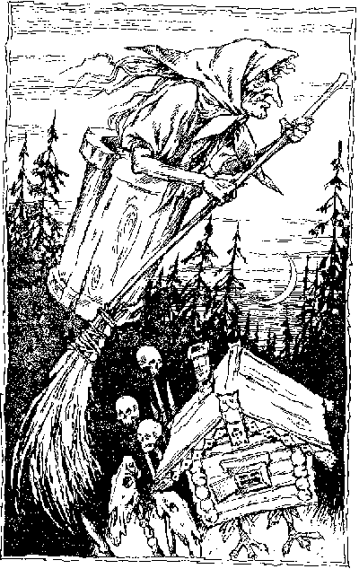
IV. И, наконец, есть предположение, что Баба Яга-существо инопланетного происхождения и прибыла на Землю из космоса. Недаром она умеет летать. В сказках и мифах часто упоминается, что ступа у нее железная. Не исключено, что это не ступа, а одна из ступеней многоступенчатого космического корабля.
Но откуда бы ни взялась Баба Яга - из Индии, с Севера или из космоса,- именно на Руси поселилась она много веков назад.

Slide 12
Возраст Бабы Яги.
Возраст Яги точно не установлен: некоторые утверждают, что ей около семисот лет, другие говорят - больше тысячи. Впрочем, возраст женщины - всегда загадка. Секрет долгожительства Яги не разгадан: помогли ей молодильные яблочки, или живая вода, или какие-нибудь другие волшебные средства - неизвестно. Но факт – она дожила до нашего времени!

Slide 13
Семейное положение.
Еще одна загадка - семейное положение Бабы Яги. Есть предположение, что раньше она была замужем за могущественным славянским богом Велесом. В сказках это прямо не говориться, однако в некоторых из них упоминается дочь Яги - Ягишна, а в иных даже рассказывается о сорока одной дочери. Но кто был их отцом и куда он девался,- история умалчивает.

Slide 14
Хранительница народной мудрости.
Старые женщины всегда были хранительницами народной мудрости. И Баба Яга, живущая в уединении и согласии с природой, сумела до наших дней донести многовековые знания народа.
Если прочесть сказки правильно, можно увидеть, что матери посылали к ней своих дочерей вовсе не для того, что бы их съели. Девочки проходили у Бабы Яги курс разных женских премудростей: учились прясть, ткать, готовить.

Slide 15
Приметы Бабы Яги.
Корми кота один раз в неделю.
А то мышей ловить не будет.
Если кот на подоконнике умывает морду,
Одно из двух: или жди гостей или он сожрал сметану.

Slide 16
Заговоры и заклинания.
Заговор от зубной боли.
Зуб! Зуб! Не боли!
Зуб! Зуб! Не шали!
А нетто придёт врач,
Тебе будет дергач!
Зуб, Зуб, не боли!
Зуб, Зуб, не шали!
Не то мышка придёт,
И тебя заберёт!

Slide 17
Заговоры, чтобы человек онемел.
Врун – болтун,
На языке тебе типун!
Ани, бани, пака.
Замолчи, собака!

Slide 18
Послесловие.
Так кто же она такая – Баба Яга? В этом трудно разобраться. Иногда Бабу Ягу называют Берегиня. В переводе на современный язык – Богиня Экологии.
Именно Яга, хранительница леса и зверей, многие столетия берегла нашу природу. Поэтому перед ней расступались дремучие леса и раздвигались горы. Поэтому великой богине верно служили гуси – лебеди, и мудрые вороны, и все живые существа, за исключением человека.
И может быть, не зря Баба Яга пугала народ? Перестали люди бояться – стали уничтожать природу, загрязнять атмосферу и воду, вырубать леса, осушать болота и менять течения рек. Многие виды зверей и птиц исчезли. Куда-то уплыли русалки, пропали лешие и водяные. Да и сама Берегиня отступила под натиском могучей техники. Может быть, она перебралась в глухие сибирские леса или в какое-нибудь другое укромное место?

Slide 19
Спасибо за внимание!!!

